Slide 1
MERCEKLER
Doç. Dr. Ömer Faruk Özdemir

Slide 2
ÖĞRETİM PROGRAMINDAKİ KAZANIM
10.4.9.1. Merceklerin özelliklerini ve mercek çeşitlerini açıklar.
a. Öğrencilerin günlük hayatta karşılaştıkları mercek gibi davranan maddelere veya cisimlere örnekler vermeleri sağlanır.
10.4.9.2. Bir merceğin odak uzaklığını etkileyen değişkenleri analiz eder.
a. Öğrencilerin merceklerde odak noktası, merkez ve tepe noktalarını belirlemeleri sağlanır.
b. Öğrencilerin deney yaparak ve simülasyonlar kullanarak odak uzaklığını etkileyen değişkenleri incelemeleri sağlanır.
c. Merceklerin odak uzaklığını etkileyen değişkenlerle ilgili matematiksel işlemlere girilmez.

Slide 3
NELER YAPACAĞIZ?
Geçen Haftanın Özeti
Mercekler
Yakınsak ve Iraksak Mercekler
Nasıl Yapılırlar
Aktivite: Odak Uzaklığı Nelere Bağlıdır
Özel ışınlar
Hayatımızdaki Mercekler
Günün Özeti
Soru Çözümü
Gelecek hafta

Slide 4
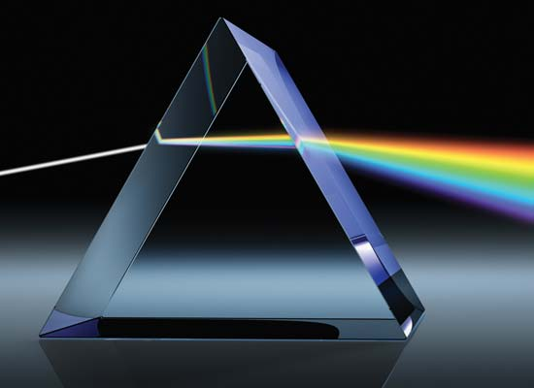
Geçen Hafta Neler Öğrendik?
Geçen Haftanın Özeti
Mercekler
Yakınsak ve Iraksak Mercekler
Nasıl Yapılırlar
Aktivite: Odak Uzaklığı Nelere Bağlıdır
Özel ışınlar
Hayatımızdaki Mercekler
Günün Özeti
Soru Çözümü
Prizmalar
Işığın kırılması
Beyaz ışığın renklere ayrılması
Notes:
Yansıma kanunları: aynalar
Kırılma kanunları: prizmalar ve mercekler

Slide 5
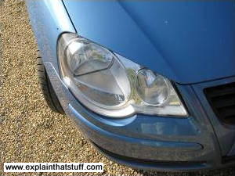
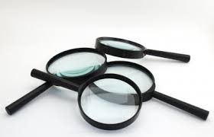
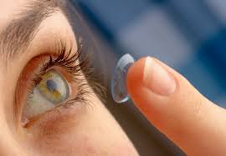
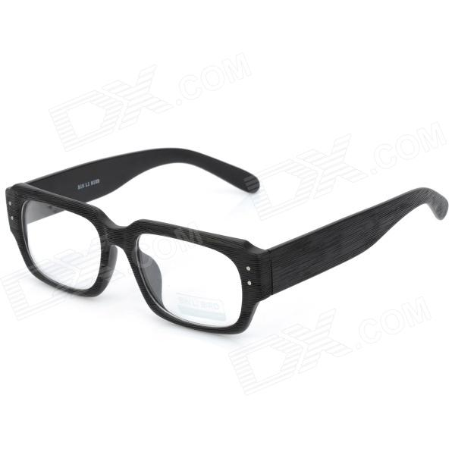
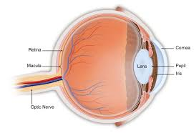
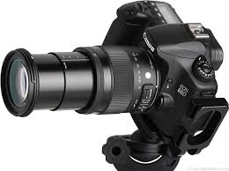
Mercekler
Geçen Haftanın Özeti
Mercekler
Yakınsak ve Iraksak Mercekler
Nasıl Yapılırlar
Aktivite: Odak Uzaklığı Nelere Bağlıdır
Hayatımızdaki Mercekler
Özel Işınlar
Günün Özeti
Soru Çözümü
En az bir yüzeyi küresel şekilde olan saydam ortamlara mercek denir.
Notes:
Mercekler hayatımızın her yerinde.
Hiçbir yerde olmasa bile gözümüzün içinde dünyayı onun sayesinde görüyoruz.
Bu mercekler tam olarak ne yapıyor da bu kadar önemli?

Slide 6
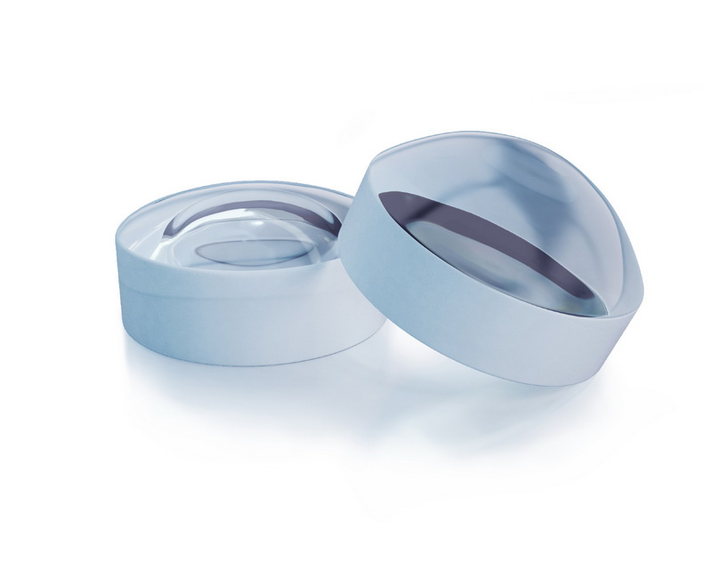
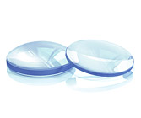
Mercekler
Geçen Haftanın Özeti
Mercekler
Yakınsak ve Iraksak Mercekler
Nasıl Yapılırlar
Aktivite: Odak Uzaklığı Nelere Bağlıdır
Hayatımızdaki Mercekler
Özel Işınlar
Günün Özeti
Soru Çözümü
İnce ve Kalın kenarlı mercekler ile ilgili video:
https://www.youtube.com/watch?v=4zuB_dSJn1Y&nohtml5=False
Notes:
Faklı büyüklük ve şekillerdeki mercekleri inceleyelim.
Bu merceklerden geçerken ışık nasıl davranır? Kırılma olayını düşünerek tahmin edelim.

Slide 7
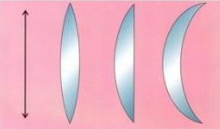
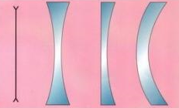
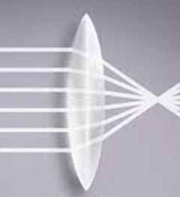
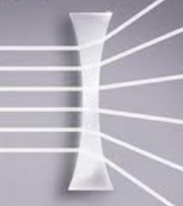
Yakınsak ve Iraksak Mercekler
Geçen Haftanın Özeti
Mercekler
Yakınsak ve Iraksak Mercekler
Nasıl Yapılırlar
Aktivite: Odak Uzaklığı Nelere Bağlıdır
Hayatımızdaki Mercekler
Günün Özeti
Soru Çözümü
Sembol
Optik merkez

Slide 8
Yakınsak ve Iraksak Mercekler: Nasıl Yapılır?
Geçen Haftanın Özeti
Mercekler
Yakınsak ve Iraksak Mercekler
Nasıl Yapılırlar
Aktivite: Odak Uzaklığı Nelere Bağlıdır
Hayatımızdaki Mercekler
Günün Özeti
Soru Çözümü

Slide 9
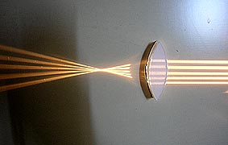
Aktivite:
Odak Uzaklığı Nelere Bağlıdır?
Geçen Haftanın Özeti
Mercekler
Yakınsak ve Iraksak Mercekler
Nasıl Yapılırlar
Aktivite: Odak Uzaklığı Nelere Bağlıdır
Özel Işınlar
Hayatımızdaki Mercekler
Günün Özeti
Soru Çözümü
Deneyelim:
Merceklerin odak uzaklıkları nelere bağlıdır?
Simulasyon:
http://ophysics.com/l14.html
https://phet.colorado.edu/sims/geometric-optics/geometric-optics_en.html
Notes:
Phet: diameter değişkeni
Oph: diğer değişkenler. Işık dalga boyu için farklı bir sayfa

Slide 10
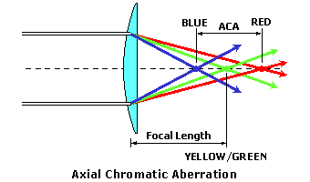
Odak Uzaklığı Nelere Bağlıdır?
Geçen Haftanın Özeti
Mercekler
Yakınsak ve Iraksak Mercekler
Nasıl Yapılırlar
Aktivite: Odak Uzaklığı Nelere Bağlıdır
Özel Işınlar
Hayatımızdaki Mercekler
Günün Özeti
Soru Çözümü
Merceğin kırıcılık indisi
Ortamın kırıcılık indisi
Merceğin eğrilik yarı çapı
Işığın dalga boyu
Notes:
Eskiden oldukça kalın olan gözlükler (büyük numaralar) nasıl incelmiş olabilir?

Slide 11
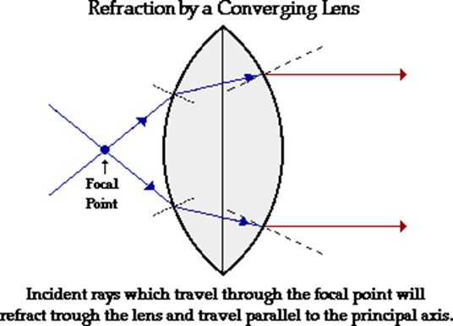
Işık merceğin neresinde kırılıyor?
Geçen Haftanın Özeti
Mercekler
Yakınsak ve Iraksak Mercekler
Nasıl Yapılırlar
Aktivite: Odak Uzaklığı Nelere Bağlıdır
Özel Işınlar
Hayatımızdaki Mercekler
Günün Özeti
Soru Çözümü

Slide 12
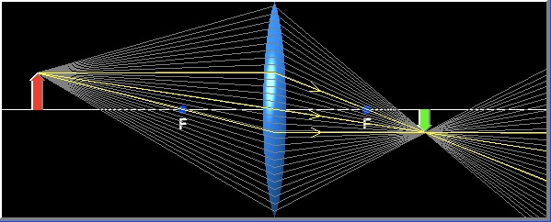
Aktivite: Özel Işınlar
Geçen Haftanın Özeti
Mercekler
Yakınsak ve Iraksak Mercekler
Nasıl Yapılırlar
Aktivite: Odak Uzaklığı Nelere Bağlıdır
Özel Işınlar
Hayatımızdaki Mercekler
Günün Özeti
Soru Çözümü
Deneyelim: Farklı açılardan ıraksak ve yakınsak merceklere ışık gönderelim ve ışığın nasıl davrandığını inceleyelim.

Slide 13
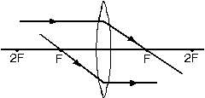
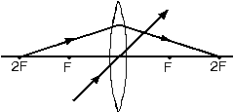
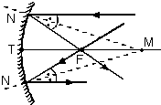
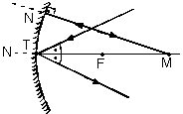
Özel Işınlar: İnce kenarlı mercekler
Geçen Haftanın Özeti
Mercekler
Yakınsak ve Iraksak Mercekler
Nasıl Yapılırlar
Aktivite: Odak Uzaklığı Nelere Bağlıdır
Özel Işınlar
Hayatımızdaki Mercekler
Günün Özeti
Soru Çözümü

Slide 14
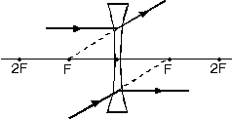
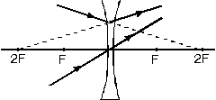
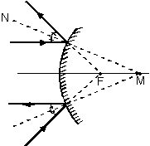
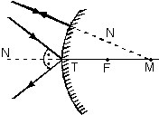
Özel Işınlar: Kalın kenarlı mercekler
Geçen Haftanın Özeti
Mercekler
Yakınsak ve Iraksak Mercekler
Nasıl Yapılırlar
Aktivite: Odak Uzaklığı Nelere Bağlıdır
Özel Işınlar
Hayatımızdaki Mercekler
Günün Özeti
Soru Çözümü

Slide 15
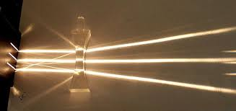
Aktivite: Bir merceğin odağını, 2F uzaklığını ve optik merkezini belirleme
Geçen Haftanın Özeti
Mercekler
Yakınsak ve Iraksak Mercekler
Nasıl Yapılırlar
Aktivite: Odak Uzaklığı Nelere Bağlıdır
Özel Işınlar
Hayatımızdaki Mercekler
Günün Özeti
Soru Çözümü

Slide 16
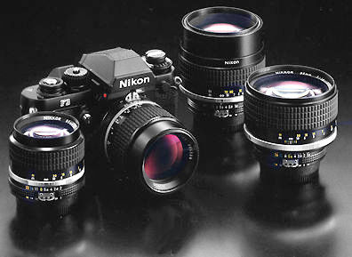
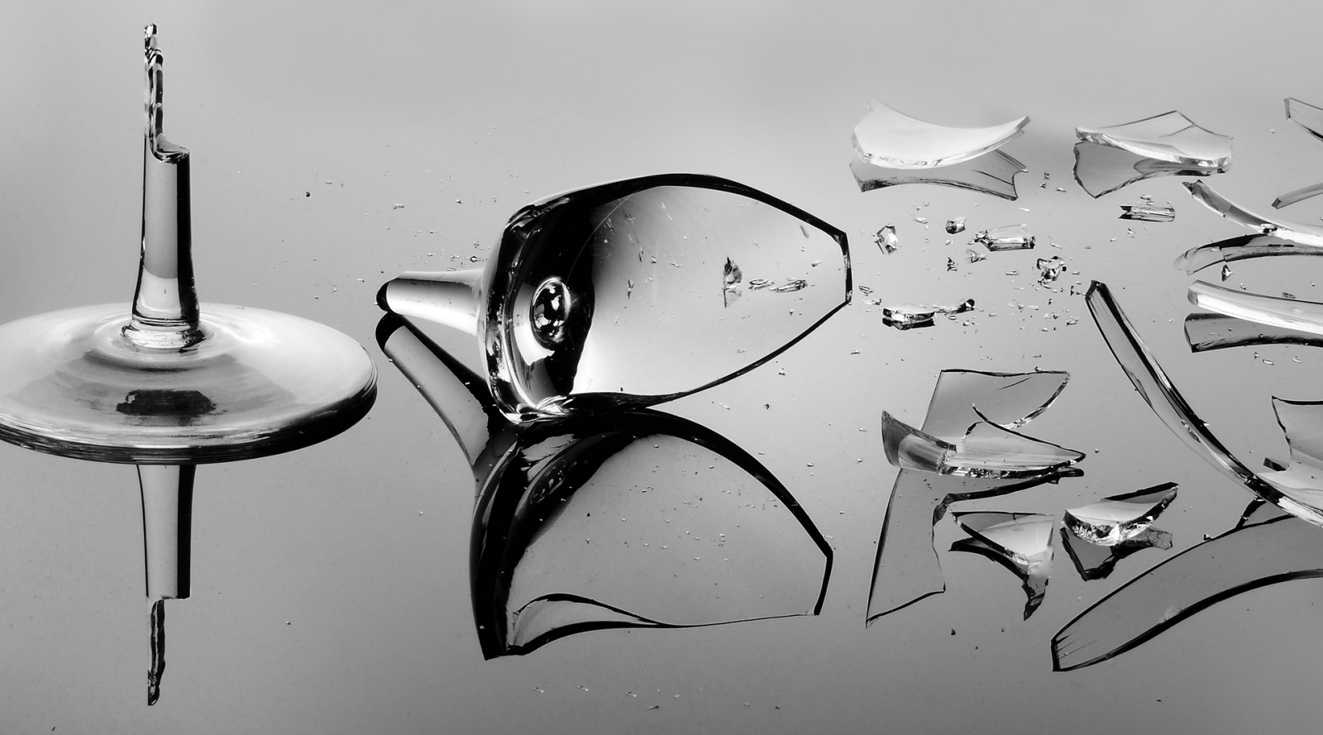
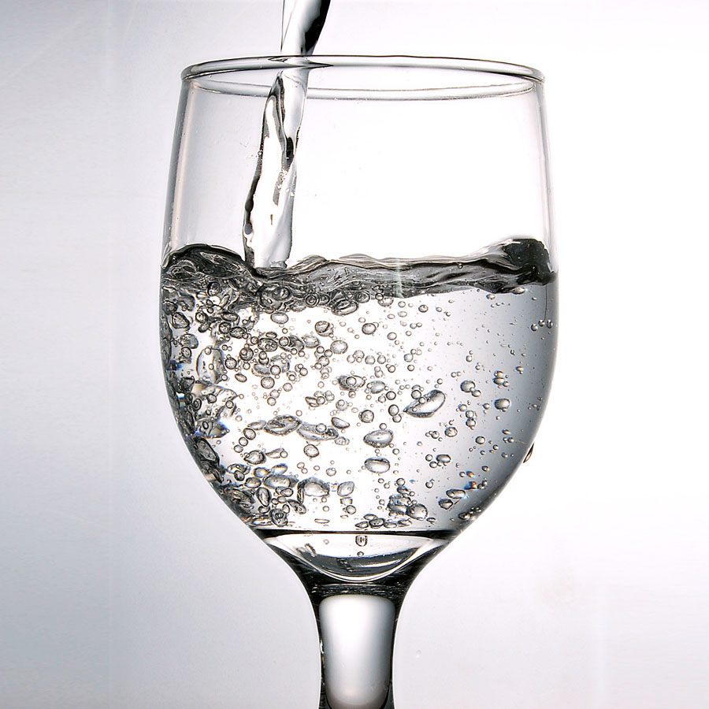
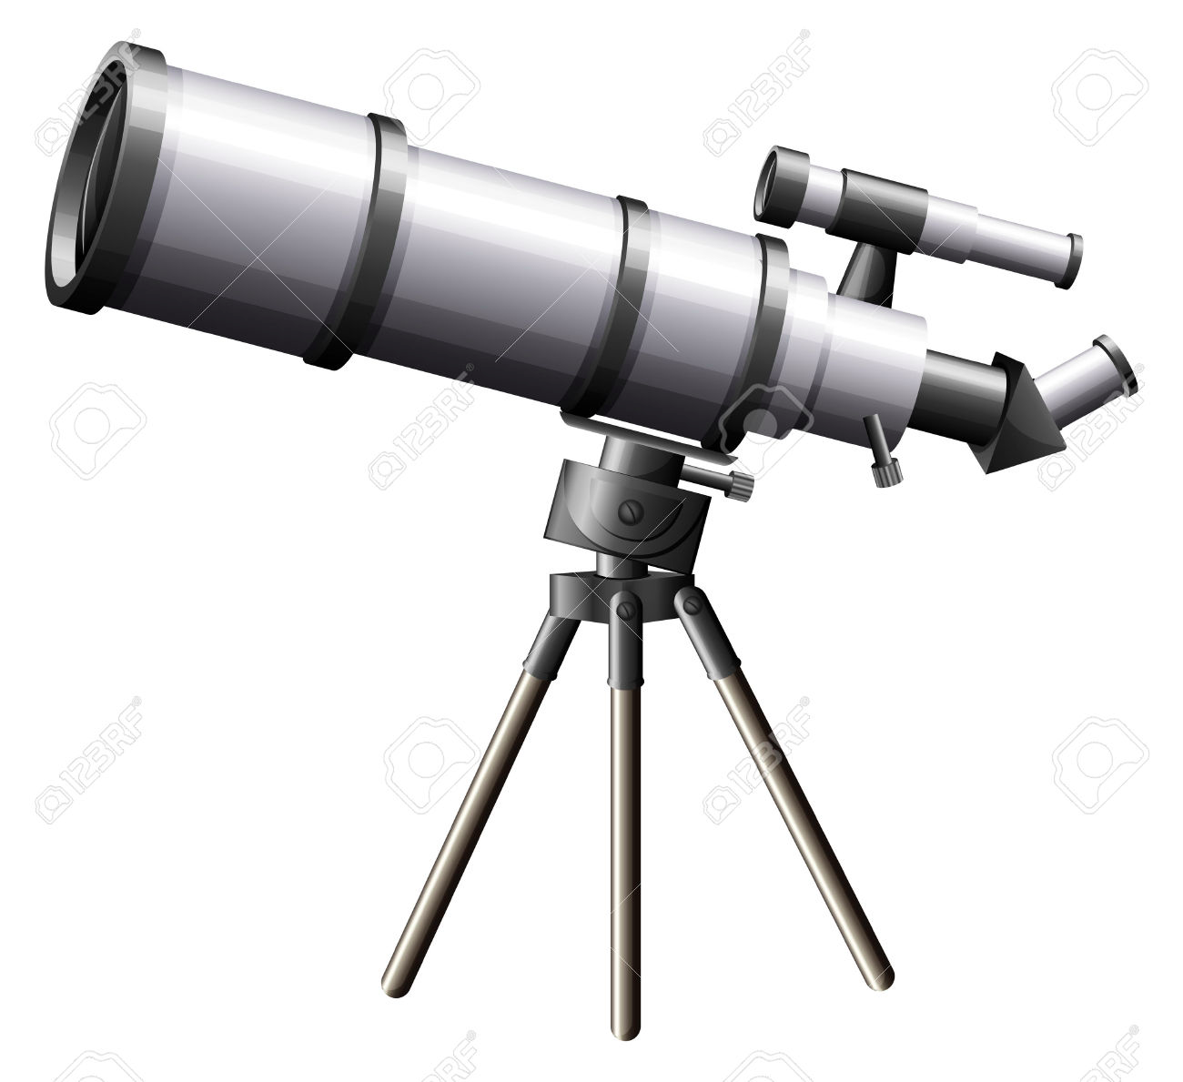
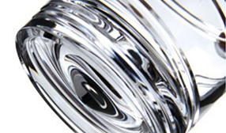
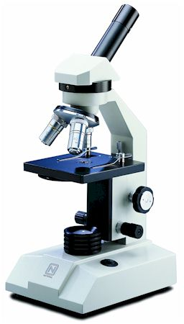
Hayatımızdaki Mercekler
Geçen Haftanın Özeti
Mercekler
Yakınsak ve Iraksak Mercekler
Nasıl Yapılırlar
Aktivite: Odak Uzaklığı Nelere Bağlıdır
Özel Işınlar
Hayatımızdaki Mercekler
Günün Özeti
Soru Çözümü

Slide 17
Günün Özeti
Geçen Haftanın Özeti
Mercekler
Yakınsak ve Iraksak Mercekler
Nasıl Yapılırlar
Aktivite: Odak Uzaklığı Nelere Bağlıdır
Özel Işınlar
Hayatımızdaki Mercekler
Günün Özeti
Soru Çözümü
Merceklerin özellikleri ve nasıl yapıldıkları
Yakınsak ve ıraksak merceklerin davranışı
Odak noktasını etkileyen değişkenler
Özel ışınların davranışı
Hayatımızdaki mercekler

Slide 18
Geçen Haftanın Özeti
Mercekler
Yakınsak ve Iraksak Mercekler
Nasıl Yapılırlar
Aktivite: Odak Uzaklığı Nelere Bağlıdır
Hayatımızdaki Mercekler
Günün Özeti
Soru Çözümü

Slide 19
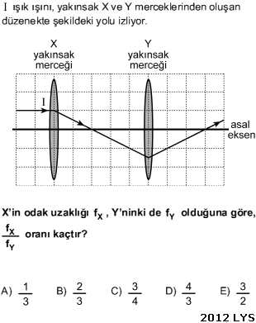
Geçen Haftanın Özeti
Mercekler
Yakınsak ve Iraksak Mercekler
Nasıl Yapılırlar
Aktivite: Odak Uzaklığı Nelere Bağlıdır
Hayatımızdaki Mercekler
Günün Özeti
Soru Çözümü

Slide 20
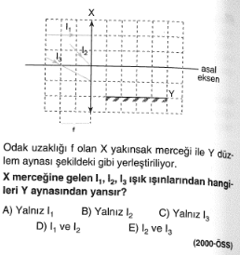
Geçen Haftanın Özeti
Mercekler
Yakınsak ve Iraksak Mercekler
Nasıl Yapılırlar
Aktivite: Odak Uzaklığı Nelere Bağlıdır
Hayatımızdaki Mercekler
Günün Özeti
Soru Çözümü

Slide 21
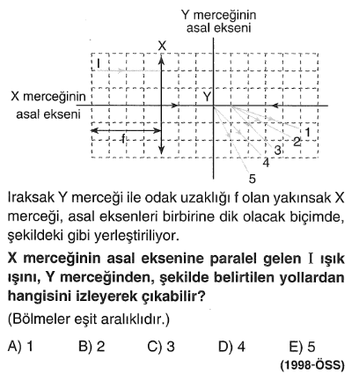
Geçen Haftanın Özeti
Mercekler
Yakınsak ve Iraksak Mercekler
Nasıl Yapılırlar
Aktivite: Odak Uzaklığı Nelere Bağlıdır
Hayatımızdaki Mercekler
Günün Özeti
Soru Çözümü

Slide 22
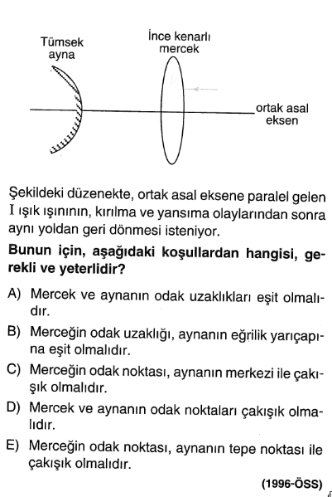
Geçen Haftanın Özeti
Mercekler
Yakınsak ve Iraksak Mercekler
Nasıl Yapılırlar
Aktivite: Odak Uzaklığı Nelere Bağlıdır
Hayatımızdaki Mercekler
Günün Özeti
Soru Çözümü

Slide 23
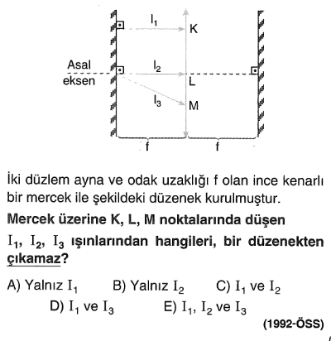
Geçen Haftanın Özeti
Mercekler
Yakınsak ve Iraksak Mercekler
Nasıl Yapılırlar
Aktivite: Odak Uzaklığı Nelere Bağlıdır
Hayatımızdaki Mercekler
Günün Özeti
Soru Çözümü

Slide 24
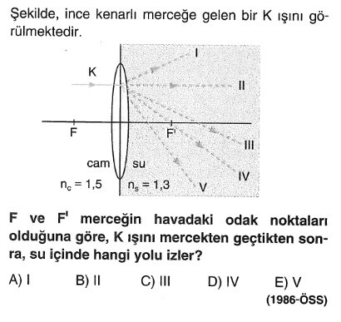
Geçen Haftanın Özeti
Mercekler
Yakınsak ve Iraksak Mercekler
Nasıl Yapılırlar
Aktivite: Odak Uzaklığı Nelere Bağlıdır
Hayatımızdaki Mercekler
Günün Özeti
Soru Çözümü

Slide 25
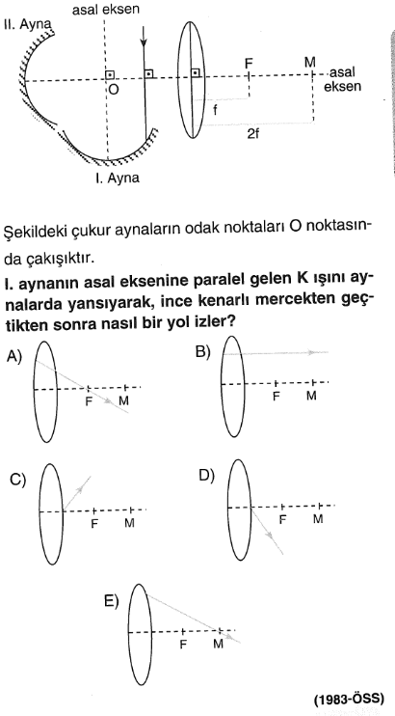
Geçen Haftanın Özeti
Mercekler
Yakınsak ve Iraksak Mercekler
Nasıl Yapılırlar
Aktivite: Odak Uzaklığı Nelere Bağlıdır
Hayatımızdaki Mercekler
Günün Özeti
Soru Çözümü

Slide 26
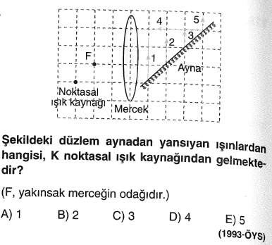
Geçen Haftanın Özeti
Mercekler
Yakınsak ve Iraksak Mercekler
Nasıl Yapılırlar
Aktivite: Odak Uzaklığı Nelere Bağlıdır
Hayatımızdaki Mercekler
Günün Özeti
Soru Çözümü

Slide 27
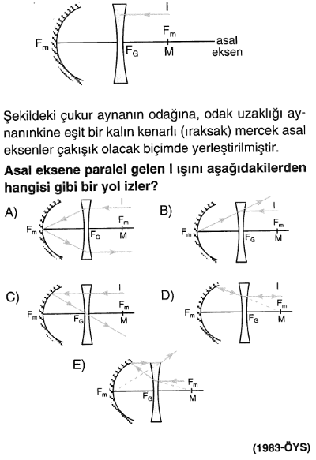
Geçen Haftanın Özeti
Mercekler
Yakınsak ve Iraksak Mercekler
Nasıl Yapılırlar
Aktivite: Odak Uzaklığı Nelere Bağlıdır
Hayatımızdaki Mercekler
Günün Özeti
Soru Çözümü

Slide 28
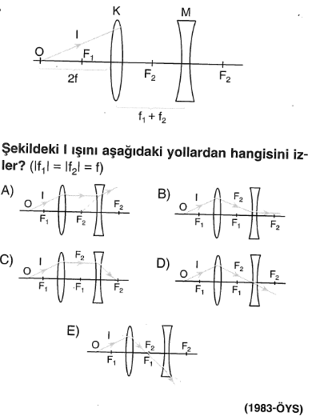
Geçen Haftanın Özeti
Mercekler
Yakınsak ve Iraksak Mercekler
Nasıl Yapılırlar
Aktivite: Odak Uzaklığı Nelere Bağlıdır
Hayatımızdaki Mercekler
Günün Özeti
Soru Çözümü

Slide 29
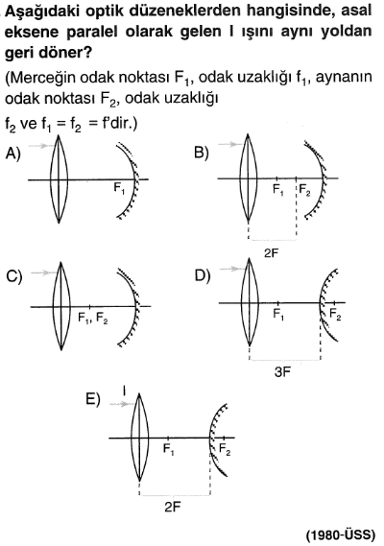
Geçen Haftanın Özeti
Mercekler
Yakınsak ve Iraksak Mercekler
Nasıl Yapılırlar
Aktivite: Odak Uzaklığı Nelere Bağlıdır
Hayatımızdaki Mercekler
Günün Özeti
Soru Çözümü

Slide 30
ÖĞRETİM PROGRAMINDAKİ KAZANIM
10.4.9.1. Merceklerin özelliklerini ve mercek çeşitlerini açıklar.
a. Öğrencilerin günlük hayatta karşılaştıkları mercek gibi davranan maddelere veya cisimlere örnekler vermeleri sağlanır.
10.4.9.2. Bir merceğin odak uzak ligini etkileyen değişkenleri analiz eder.
a. Öğrencilerin merceklerde odak noktası, merkez ve tepe noktalarını belirlemeleri sağlanır.
b. Öğrencilerin deney yaparak ve simülasyonlar kullanarak odak uzaklığını etkileyen değişkenleri incelemeleri sağlanır.
c. Merceklerin odak uzaklığını etkileyen değişkenlerle ilgili matematiksel işlemlere girilmez.

Slide 31
GELECEK HAFTA
10.4.9.3. Merceklerin oluşturduğu görüntünün özelliklerini keşfeder.
a. Öğrencilerin simülasyonlar ve deneylerden elde ettiği verileri kullanarak merceklerin oluşturduğu görüntü özelliklerini tartışmaları sağlanır.
b. Öğrencilerin merceğe farklı uzaklıklarda bulunan cisimlerin görüntülerini öl- çekli çizmeleri ve çizdiği görüntülerin özelliklerini karşılaştırmaları sağlanır.
c. Öğrencilerin merceklerin bulundukları ortama göre özelliklerinin değişeceğini deney yaparak görmeleri sağlanır.
ç. Merceklerde görüntü özellikleri ile ilgili matematiksel işlemlere girilmez.
d. Öğrencilerin merceklerin nerelerde ve ne tür amaçlar için kullanıldığını araştırmaları sağlanır.

Slide 32
Görüşmek Üzere ☺

